Slide 1
Паскаль по-новому Строки

Slide 2
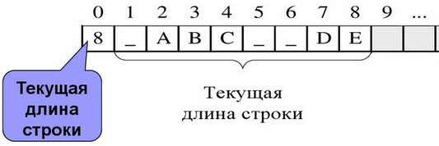
Строковый тип
Строки реализуются типом System.String платформы .NET и представляют собой ссылочный тип, состоят из набора последовательно расположенных символов char и используются для представления текста.
Строки могут иметь произвольную длину.
По умолчанию строки инициализируются пустой строкой.
К символам в строке можно обращаться, используя индекс:
s[i] обозначает i-тый символ в строке, нумерация начинается с единицы. Если индекс i выходит за пределы длины строки, то генерируется исключение.
Строки в PascalABC.NET изменяемы. Например, можно изменить s[i]: s[2] := 'a';
Кроме того, в PascalABC.NET реализованы короткие строки вида string[n], где n - константа целого типа, указывающая длину строки (n <= 255).

Slide 3
Строковые операции
Над строками определены операции сравнения: < > <= >= = <>.
Сравнение строк на неравенство осуществляется лексикографически:
s1 < s2 если для первого несовпадающего символа с номером i s1[i]<s2[i] или все символы строк совпадают, но s1 короче s2
Операция + для строк означает конкатенацию (слияние) строк.
Например: 'Петя'+'Маша' = 'ПетяМаша'
Операция +=: s += s1; // s := s + s1;
Строка может складываться с числом, при этом число предварительно преобразуется к строковому представлению:
s := 'Ширина: '+15; // s = 'Ширина: 15'
s := 20.5+''; // s = '20.5‘
s += 1; // s = '20.51'

Slide 4
Строковые операции
Над строками и целыми определена операция *: s*n и n*s означает строку, образованную из строки s, повторенной n раз:
s := '*'*10; // s = '**********'
s := 5*'ab‘; // s = 'ababababab'
s := 'd'; s *= 3; // s = 'ddd'
Для проверки вложения подстроки в строку определена операция in :
'bc' in 'abcde' // True
'c' in 'abd' // False
Над строками определена также операция взятия среза (*самостоятельно).

Slide 5
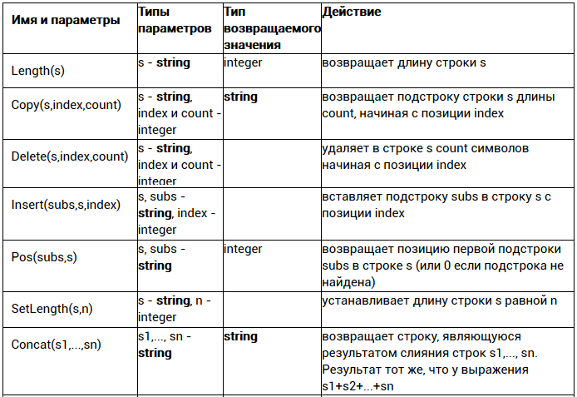
Подпрограммы для работы со строками

Slide 6
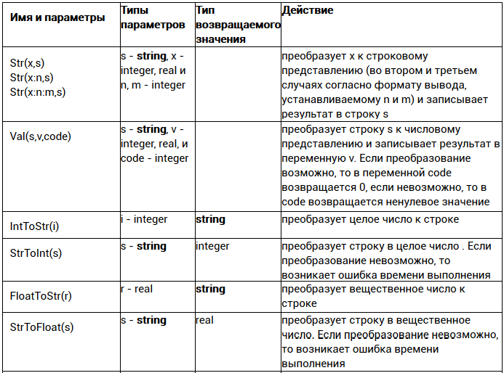
Подпрограммы для работы со строками

Slide 7
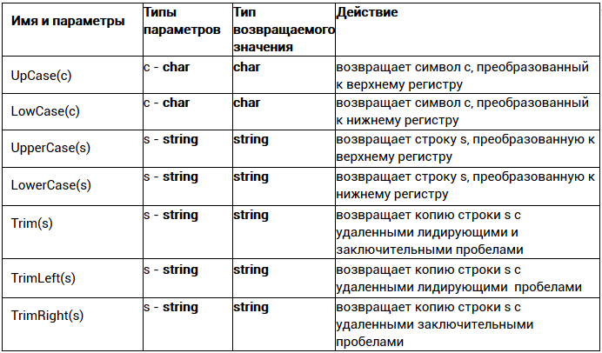
Подпрограммы для работы со строками

Slide 8
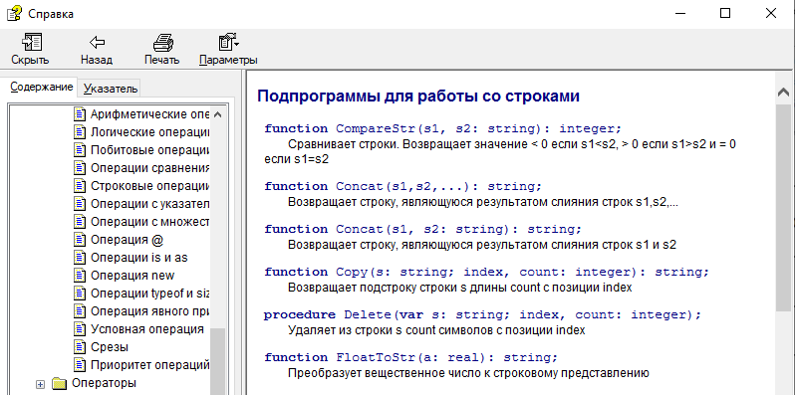
Подпрограммы для работы со строками
Еще больше подпрограмм в справочной системе PascalABC.NET:

Slide 9
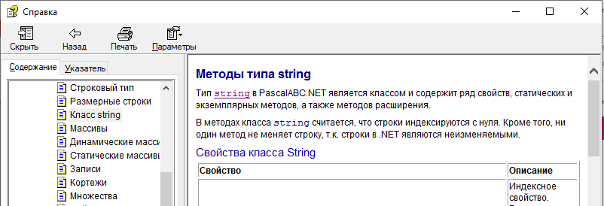
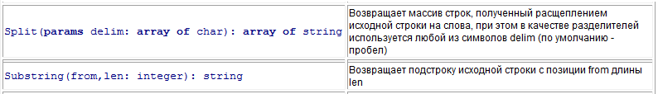
Методы для работы со строками
В частности:

Slide 10
КОНЕЦ

